Slide 1


유아용품 수요 예측 모델을 활용한
재고 건전성 유지와
상품 추천 모델을 활용한 재구매율 증가
2조

Slide 2





목차
1. 추진배경
2. 상품 수요량 예측
3. 고객 개인화 마케팅
4. 기대방안

Slide 3

1. 추진배경

Slide 4



1. 추진배경
유아용품 시장규모 약 2배 성장
유아용품 구매처
2조 4천억원
4조 원
출산율
유아용품 시장 성장에 따른 온라인 시장의 규모 증가
Notes:
현재 국내 유아용품 시장은 출생아 수는 감소하고 있으나
시장의 규모는 2009년 1조 2,000억 원에서 2015년 약 2조 4,000억 원으로 점차 커지고 있음을 확인할 수 있습니다.
출생아 1인 기준 사용하는 평균적인 금액도 점차 증가하는 추세로 보입니다.

Slide 5
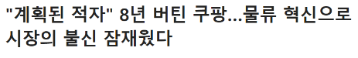
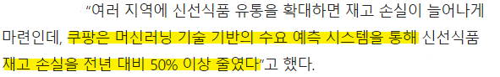
1. 추진배경
배송 불만율
쿠팡 매출 추이
재고관리를 위한 머신러닝 기술의 필요성
Notes:
해당 2개의 그래프를 보시면 유아용품을 구매할 때 정보를 찾는 곳은 온라인,
주로 구매하는 곳은 오픈 마켓으로 온라인 시장 중심으로 소비가 이뤄지고 있습니다.
온라인 시장이 커짐과 더불어 경쟁 회사들도 많이 생기고 있습니다
(오픈마켓과 온라인 커뮤니티 강조 박스 필요)
주로 소비자들이 찾는 정보는 온라인 구매도 온라인
온라인 마켓의

Slide 6
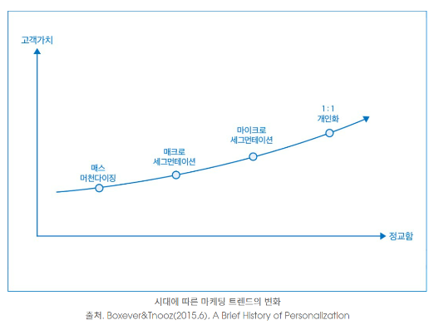
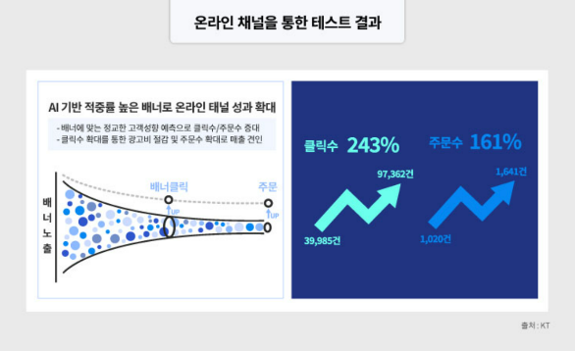
1. 추진배경
마케팅 트렌드 변화
실제 개인화 마케팅 적용 사례
자사 쇼핑몰
개인화 마케팅의 중요성
Notes:
시대에 따라 마케팅 트렌드는 변화하고 있다.
대량 판매를 목적으로 다수를 위한 마케팅이 주를 이룬 과거와 달리
경쟁이 심화되고 소비자 욕구가 다변화된 현재는 빅데이터를 분석해 개인 특성에 맞춘 개인화 마케팅을 진행한다.
개인화 마케팅을 토대로 고객성향에 맞는 배너 광고를 진행했을 때 클릭수와 주문수 모두 큰 폭으로 올라 실제 매출증가에 영향이 있음을 알 수 있다

Slide 7




1. 추진배경
재고관리
자사 쇼핑몰
수요 예측 모델
개인화
상품 추천 모델

Slide 8
2. 상품 수요량 예측

Slide 9

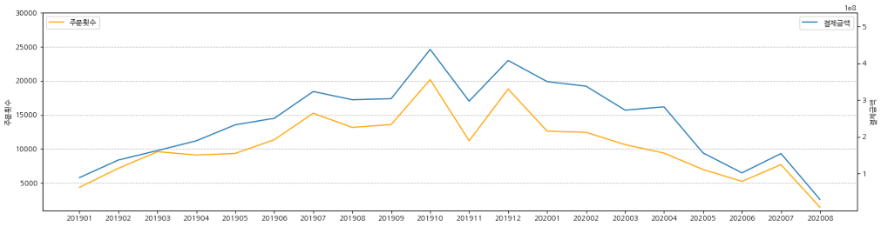
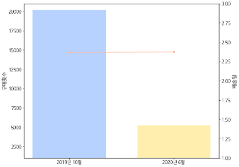
2. 상품 수요량 예측
:
주문횟수
:
결제금액
2019년 10월
2020년 6월
평균 배송 기간
구매횟수
배송일
구매 건수에 따른
평균 배송기간은
차이가 없다
2019년 10월
2020년 6월
배송일과 주문건은 연관 관계가 없음(1)
Notes:
연관관계가 없어보인다
바는 라인차트랑 따로 빼주기

Slide 10
2. 상품 수요량 예측
2일
3일
4일
배송일과 주문건은 연관 관계가 없음(2)
Notes:
연관관계가 없어보인다
바는 라인차트랑 따로 빼주기

Slide 11
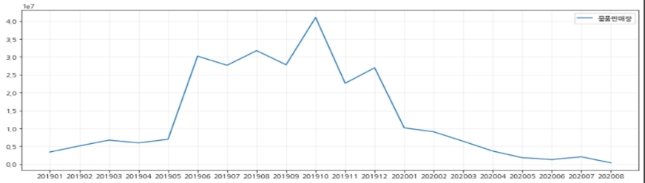



2. 상품 수요량 예측
구매일별 물품 판매량
시계열 분석 모델
사용
구매일별
물품 판매량 확인
경향과 주기성
없어 보임
시계열 분석 모델 사용
Notes:
배송일과 수요량은 관계가 없었기 때문에 시간에 흐름에 따라 수요량을 예측 하는 시계열 모델을 사용하기로한다.
시계열 모델은 시간 데이터와 예측할 컬럼 외의 다른 컬럼은 필요 없다.
기존 자사 데이터를 기반으로 구매일에 따른 물품판매량 그래프를 그려봤을 때 반복되는 트랜드나 시즌에 따라 변화되는 점이 보이지 않아서 Simpleㅇㅇ을 적합하다 판단.

Slide 12

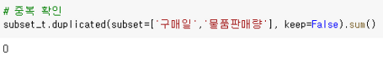

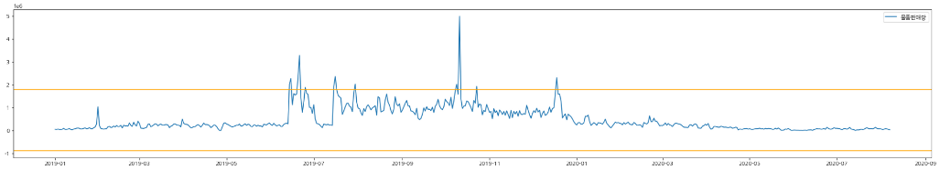
2. 상품 수요량 예측
고객의 물품 구매일
중복 X
자사의 물품 판매량
이상치 기준선
시간에 따른 물품 판매량
데이터 전처리(2)
Notes:
고객의 물품 구매일과 자사의 물품 판매량이 모두 중복인 행의 개수가 없는지 확인하였는데 중복은 없다는 것을 확인
구매일에는 이상치가 없는 것을 정렬을 통해 확인을 했다.
물품판매량 이상치를 확인 하기 위해 IQR값을 사용하였습니다. 빨간 수평선은 값들의 이상치, 이상치 기준 값을 변경해주면서 모델의 정확도를 올릴 예정입니다.
이상치 데이터가 많지 않기때문에 삭제해도 상관없다고 판단하였습니다.

Slide 13
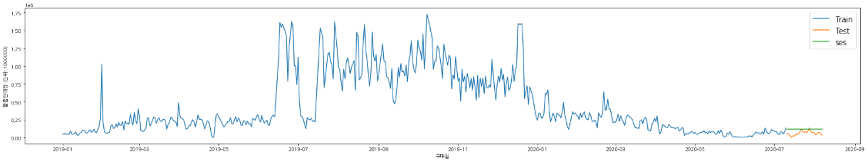
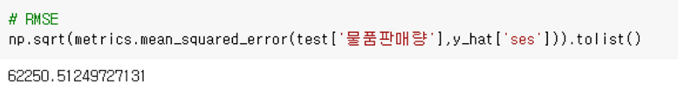
2. 상품 수요량 예측
SimpleExpSmoothing 모델 예측 결과
S.E.S 오차값 확인
최초 모델의 시각화와 오차값 확인
Notes:
00 모델 성능 개선을 위한 이상치 기준선 이동 및 모델 옵션 다양화
최초 심플 모델 예측 시각화와 오차값을 확인시 생각보다 성능이 별로임 - > 최초 모델의 시각화 / 오차값 확인

Slide 14

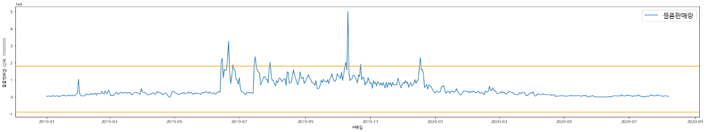
2. 상품 수요량 예측
▶Simple Exponential Smoothing
▶ Holt
▶ HWES
▶SimpleExpSmoothing
기준선
이동
시간에 따른 물품 판매량
이상치 기준선 이동 및 모델 옵션 다양화(1)
Notes:
오차값을 줄이기 위해서 여러 모델에 다양한 옵션을 줘서 실험을 해보았습니다,
00 모델 성능 개선을 위한 이상치 기준선 이동 및 모델 옵션 다양화

Slide 15
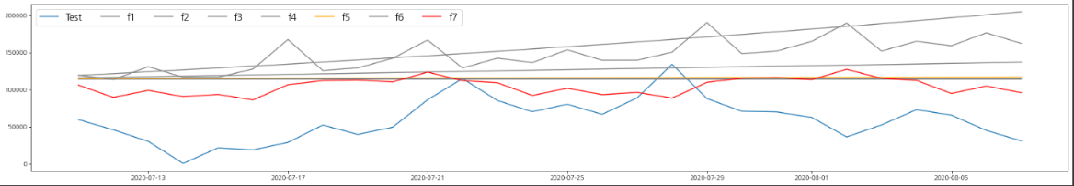
2. 상품 수요량 예측
모델 예측값
오차는 f5와 f7이 가장 적다
이상치 기준선 이동 및 모델 옵션 다양화(2)
Notes:
f1 : Simple Exponential Smoothing
f2 : Holt
f3 : Holt에 exponential = True
f4 : Holt에 damped_trend = True
f5 : Holt에 exponential과 damped_trend
f6 : HWES에 seasonal='add’
f7 : HWES에 seasonal='mul’ – (계절성-계절성 변동이 시계열의 수준에 비례하게 변할 때)
다양한 조건을 가지고 모델을 만들었는데 F4와 F7이 오차가 제일 적었다. 상세한 내역을 보았더니 F7이 제일 높았다. 까지만 설명
F4는 5포인트 일치하고 f7은 5포인트 와 한구간이 일치하기 때문에 f7이 더 예측을 잘했다고 판단하여 f7을 쓰기로 결정
바 차트로 5만 이동했을때 - > 이렇게 변한다.

Slide 16
2. 상품 수요량 예측
F5의 이상치 기준 이동에 따른 오차값
F7의 이상치 기준 이동에 따른 오차값
F7(HWES) 모델의 성능이 가장 좋았다.
Notes:
다양한 기준선 변경에 따른 오차값 확인 결과 F7 모델 성능이 가장 좋았다.

Slide 17

2. 상품 수요량 예측
미래의 수요량 예측
상품별 분석
안정적인 재고 관리
Notes:
이상치는 IQR 값을 사용해서 제거.
실제 값과 예측값이 조금 차이가 있어보입니다.
오차값을 확인 해보니 오차가 작지 않음을 확인하여 다른 모델들도 확인 해보기로 하였습니다.

Slide 18
3. 고객 개인화 마케팅

Slide 19

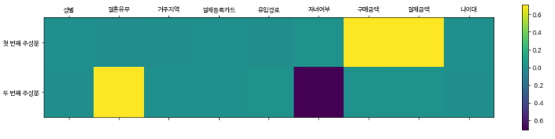
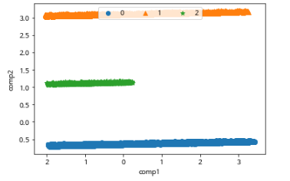
3. 고객 개인화 마케팅
특정 데이터에서 나타나는 연관성
고객
상품 구매
고객 그룹 나누기
고객 그룹에 영향을 많이 주는 데이터

Slide 20
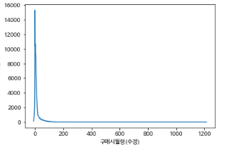


3. 고객 개인화 마케팅
제품군 별 구매 금액 비율
이상치 확인
이상치 기준선
구매 시 월령 부분에
이상치 제거를 위해
6세(72개월) 이하의
데이터만 사용
데이터 전처리(1)
Notes:
월령 이상치를 제거 하기 위해 6세 이하 월령만 가져오기로 판단

Slide 21
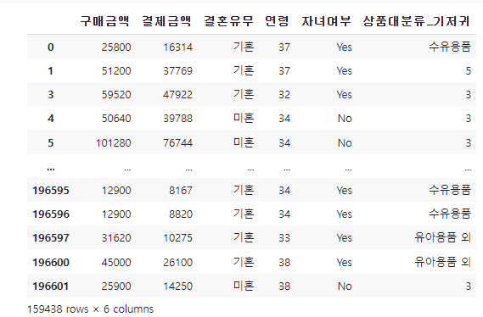
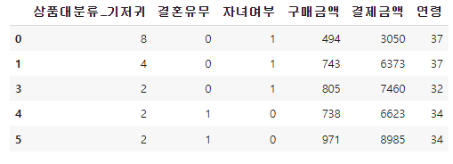
3. 고객 개인화 마케팅
비정형 데이터
LabelEncoder
사용
Target 값
Input 값
정형 데이터
데이터 전처리(2)
Notes:
고객이 자사 쇼핑몰로 들어오면 잠재인자로 물품 추천하는 모델
고객이 접근..? (유입 – 신규같고, 접속 ?... / 신규랑 기존이랑 같이 엮을 수 있는 그런 단어) 했을 때 분석된(수치화된?) 잠재인자를 통해 제품군을 추천해주는 모델
그리고 고객이 쇼핑몰을 이용할 때 고객의 다양한 조건들에 맞는 추천 상품을 제시하는 모델을 만들 것이다. 그러기 위해서 기존의 자사 데이터를 분석한 결과 구매 상품에 영향을 줄 수 있는 데이터종류가 금액별, 물품대분류 성별등의 범주 데이터를 수치화 할것이다.

Slide 22


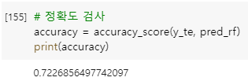
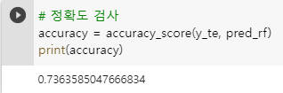
3. 고객 개인화 마케팅
StandardScaler로
Input_Values를 스케일링
RandomForestClassifier로
모델 생성 (max_depth=16
random_state=0)
LGBMClassifier 로
모델 생성 (random_state=0
learning_rate=0.2)
LGBM모델이 성능이 더 좋다.
Notes:
LGBM 모델이 속도가 빠르기 때문에 사용

Slide 23

3. 고객 개인화 마케팅
고객 경험 향상
구매 전환율 증가
방문자 증가

Slide 24
4. 기대효과

Slide 25







4. 기대효과
재고 관리
구매
배송
수요량 예측 모델
미래의 수요량 예측
상품별 분석
안정적인 재고 관리
개인별 상품 추천 모델
고객 경험 향상
구매 전환율 증가
방문자 증가
매출 증가

Slide 26



감사합니다!

Slide 27
프로젝트 팀 구성 및 역할

Slide 28
프로젝트 팀 구성 및 역할
훈련생 | 역할 | 담당업무
문창일 | 팀장 | 자료조사 데이터 시각화
경지혜 | 팀원 | 자료조사 기획 PPT제작
김민솔 | 팀원 | 자료조사 데이터 시각화
정성철 | 팀원 | 자료조사 기획
차정운 | 팀원 | PPT제작 및 발표 자료조사

Slide 29
프로젝트 수행 절차

Slide 30
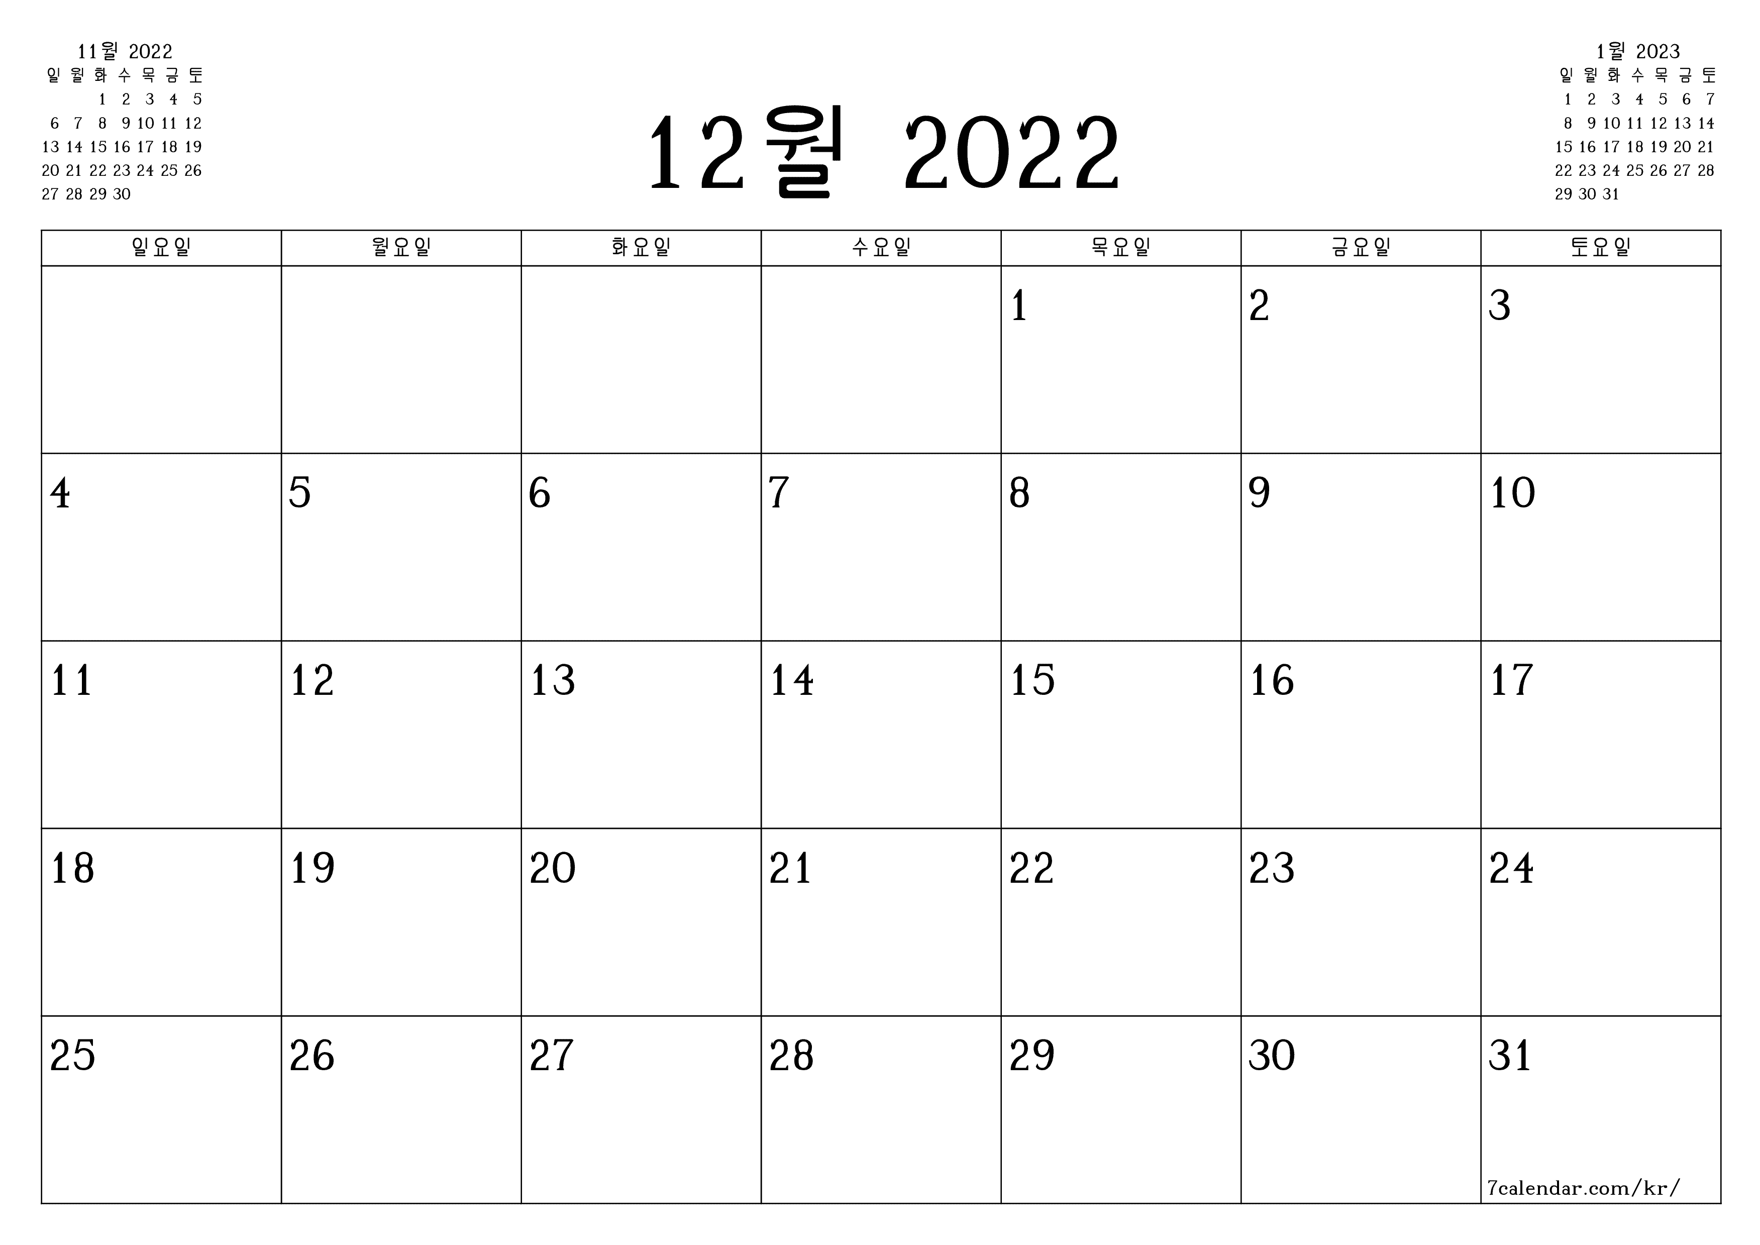
프로젝트 수행 절차
총 준비 기간 : 12.09~12.14(4일)
기획수립 : 12.09
자료 조사 및 정리 : 12.09~12.12
발표 자료 준비 : 12.12~12.14

Slide 31
자체 평가 의견

Slide 32
자체 평가 의견
내용을 구성하는게 어려웠고 어떤 데이터끼리 연관이 있는지 알아내는 방법에 대해 공부할 필요성을 느꼈다.
데이터 모델에 대한 필요성을 자연스럽게 연결하지 못해 아쉬웠다.

Slide 33
출처

Slide 34
출처
통계청 - https://index.go.kr/potal/stts/idxMain/selectPoSttsIdxMainPrint.do?idx_cd=1428&board_cd=INDX_001
위메프, 2019 유아용품 판매추이 - https://www.womancs.co.kr/news/articleView.html?idxno=55675
4조 육아시장 어떻게 잡나 이용채널 분석 - http://www.madtimes.org/news/articleView.html?idxno=5510
아이보리 앱으로 매출 급상승 - https://www.outsourcing.co.kr/news/articleView.html?idxno=90837
유아용품 구매 역시 안전이 최우선 - http://www.datasom.co.kr/news/articleView.html?idxno=2934
빠른 배송의 새로운 강자 "새벽배송" - http://www.koreanclick.com/insights/newsletter_view.html?code=buzzword&id=540&page=1
카드사별 혜택 KB - https://stylem.mt.co.kr/stylemView.php?no=2011080911334745239
유아용품 전문 브랜드 '리안', 고객과 함께하는 기부 프로모션 진행 - https://kizmom.hankyung.com/news/view.html?aid=202106145145o
국내 육아용품 시장 규모 및 출생아 수
매출7조 돌파 쿠팡, 대형마트도 넘어섰다. - https://www.sedaily.com/NewsView/1Z1H1CLWND
택배 민원 유형 점유율 - https://www.consumernews.co.kr/news/articleView.html?idxno=658344
초고가 유모차 없어서 못 판다 기사 - https://www.hankyung.com/economy/article/202204121071g
내 아이도 명품 키즈 시장 럭셔리 - https://m.segyebiz.com/newsView/20220404511124

Slide 35
출처
G마켓·옥션, 육아용품 전년比 최대 2배 증가…홈스쿨링·장난감 인기 - https://www.enewstoday.co.kr/news/articleView.html?idxno=1412102
아기 울음소리 줄어도 유아용품은 잘나가…'힙맘' 덕이죠 - https://www.edaily.co.kr/news/read?newsId=01207046619303712&mediaCodeNo=259
조선일보 출산율 줄어도 ... 20배 늘어 - https://m.blog.naver.com/PostView.naver?isHttpsRedirect=true&blogId=crenovation&logNo=60156011584
멤버십 혜택주니 매출 61.9%↑, 하반기 멤버십 위크 행사 진행 - https://www.hankyung.com/press-release/article/202209293691P
특정요일마다 ‘OO데이’정했더니, 매출이 최대 2배나… - http://www.dt.co.kr/contents.html?article_no=2017032302100976817001
80% 깎아주니 30% 매출 증가…식품업계 효자된 '구독서비스' - https://www.edaily.co.kr/news/read?newsId=01331686625900448&mediaCodeNo=E
"계획된 적자" 8년 버틴 쿠팡…물류 혁신으로 시장의 불신 잠재웠다 - https://www.hankyung.com/finance/article/2022111013891
대박 터진 네이버 정기구독…5개월만에 이용자 500% '쑥' - https://www.sedaily.com/NewsView/260T8NXEGW

Slide 36
출처
AI 기반 개인화 마케팅 - https://enterprise.kt.com/bt/dxstory/915.do
고객의 마음을 훔치는 효과적인 방법, 개인화 마케팅 - https://ditoday.com/%EA%B3%A0%EA%B0%9D%EC%9D%98-%EB%A7%88%EC%9D%8C%EC%9D%84-%ED%9B%94%EC%B9%98%EB%8A%94-%ED%9A%A8%EA%B3%BC%EC%A0%81%EC%9D%B8-%EB%B0%A9%EB%B2%95-%EA%B0%9C%EC%9D%B8%ED%99%94-%EB%A7%88%EC%BC%80%ED%8C%85/

Slide 37







